Slide 1
渔我所欲
渔业产业地图信息可视化平台
《软件工程管理》第六小组 中期报告
组长：裴宇航 组员：高世山 沈轩喆 沈韵沨 吴樊 应凌凯
汇报人：裴宇航
日期：2022.11.28

Slide 2

CONTENTS
01
项目简介
02
需求回顾
03
任务管理
04
现阶段成果
05
现有问题诊断

Slide 3
01
项目简介

Slide 4
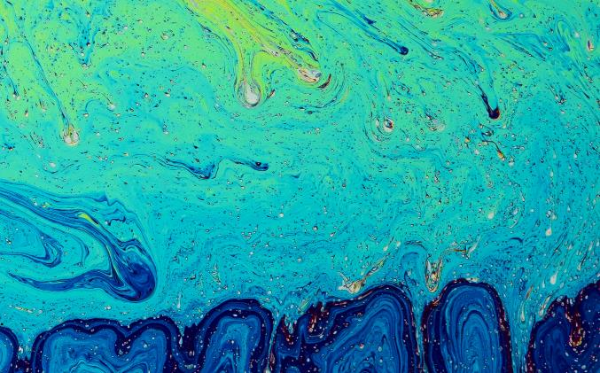
项目名称
渔我所欲——渔业产业地图信息可视化平台
项目背景
信息可视化平台清晰呈现与直观对比，大幅降低信息分析成本、提升决策效率
现阶段渔业领域的信息可视化平台存在明显缺位
面向对象
根据第一次答辩的建议，面向渔业相关从业者

Slide 5
02
需求回顾

Slide 6
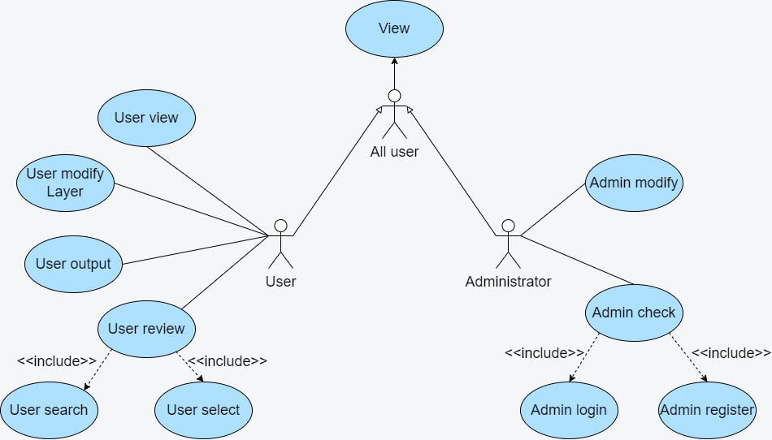
总用例图

Slide 7
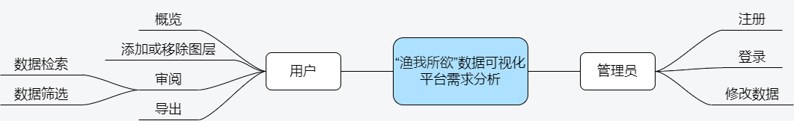
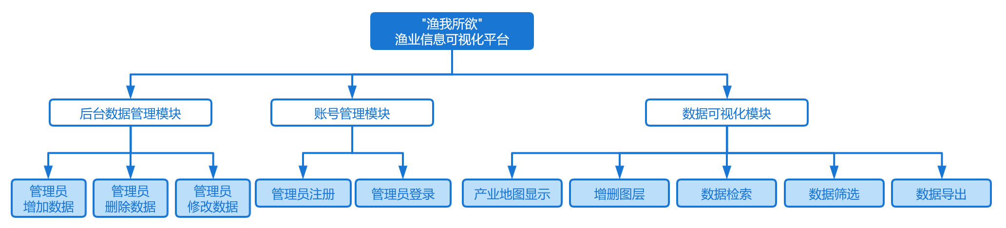
系统模块架构图
数据可视化模块是本系统的核心模块，也是具有最高优先级的模块

Slide 8
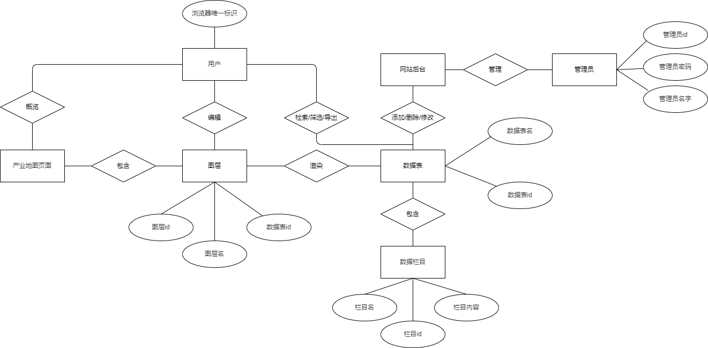
ER图

Slide 9
03
任务管理

Slide 10
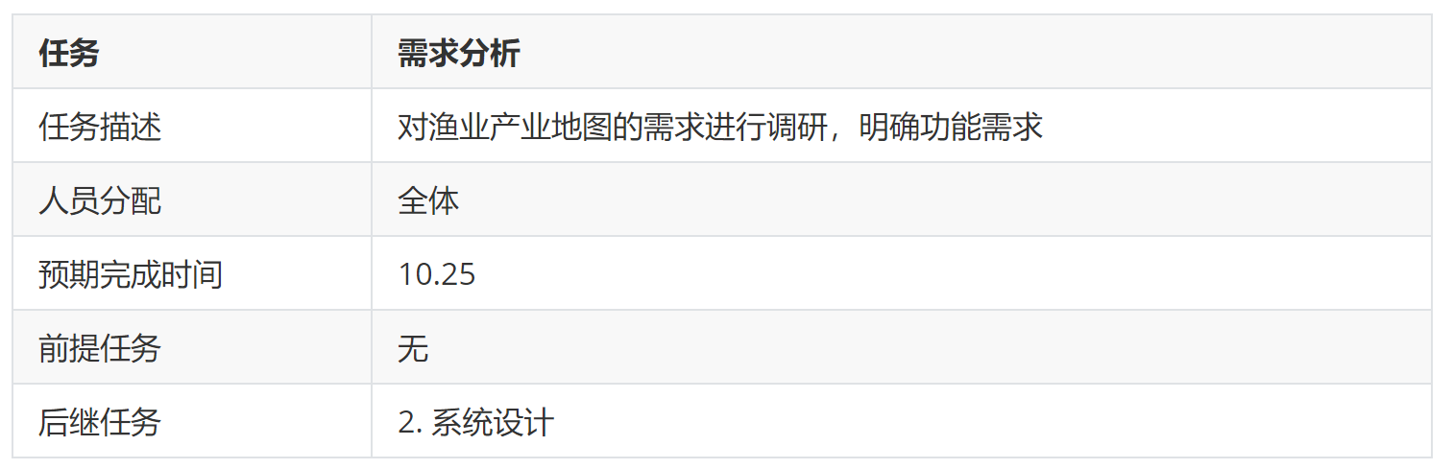
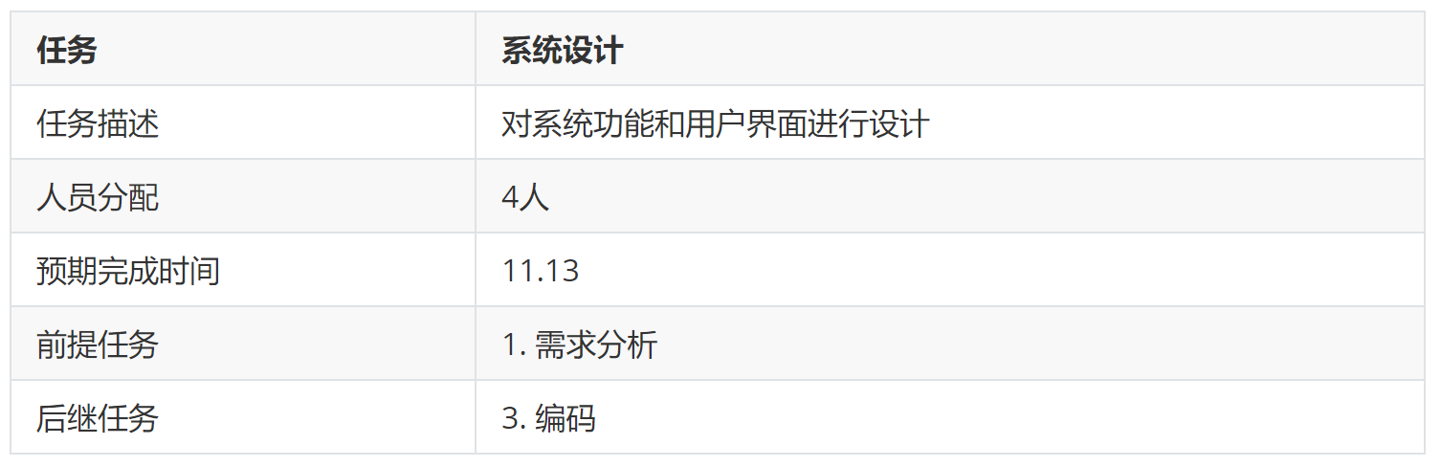
1. 需求分析
2. 系统设计

Slide 11
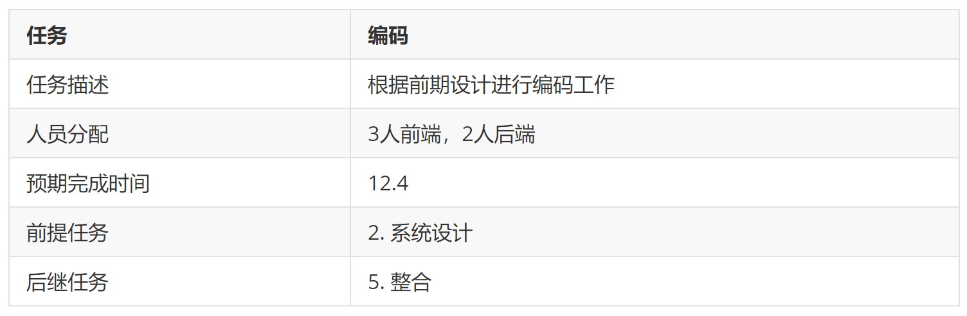
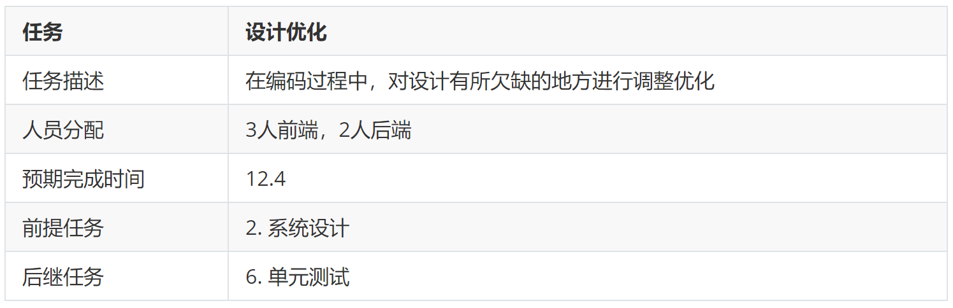
3. 编码
4. 设计优化

Slide 12
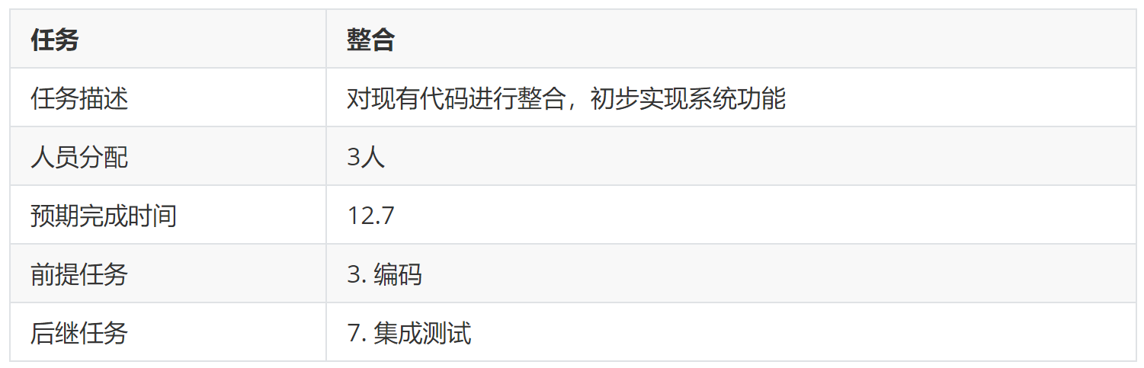
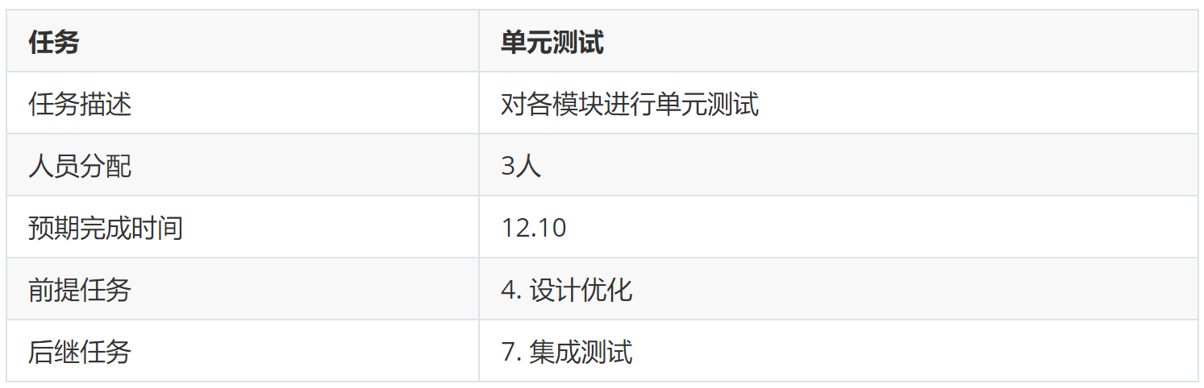
5. 整合
6. 单元测试

Slide 13
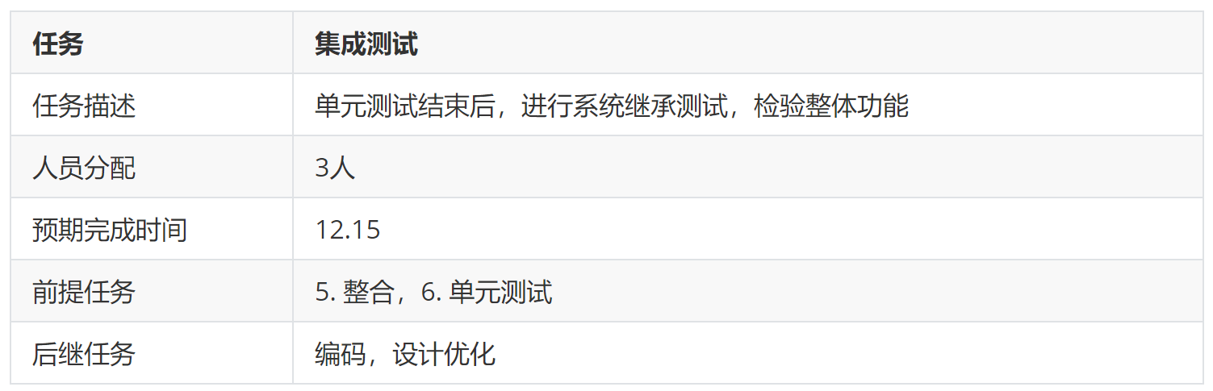
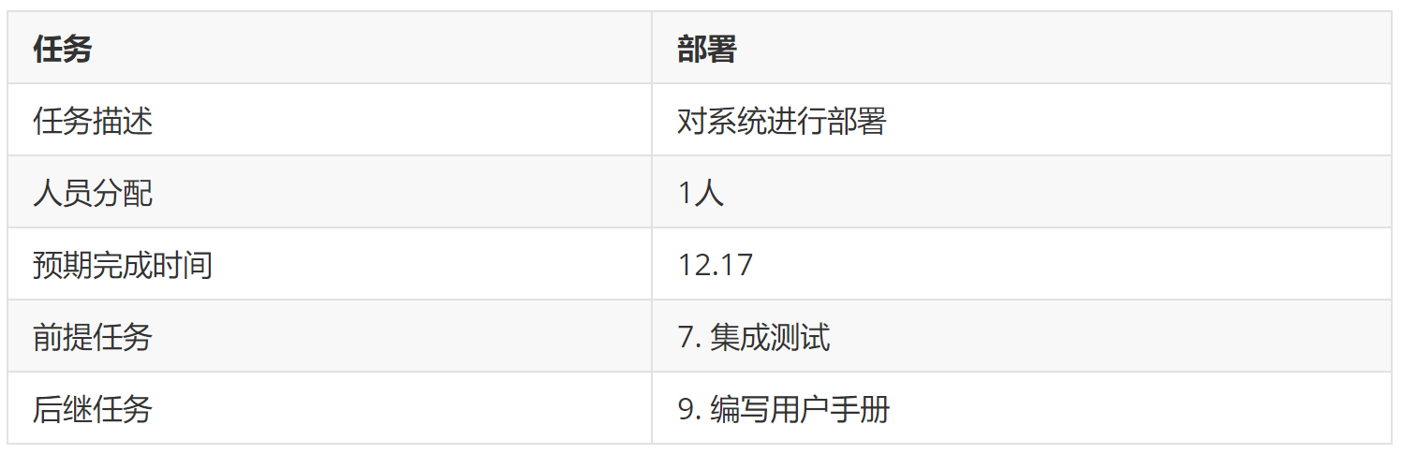
7. 集成测试
8. 部署

Slide 14
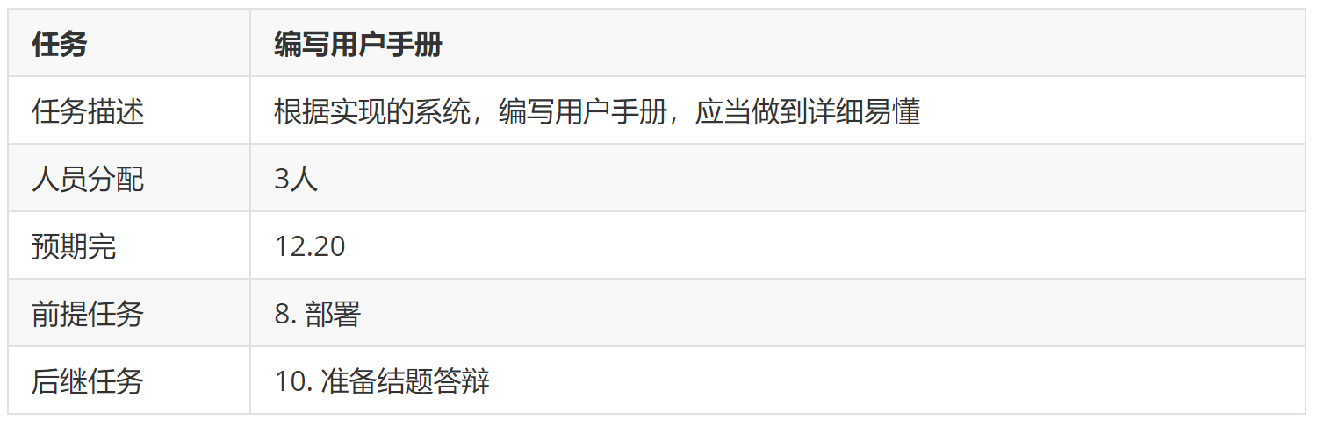
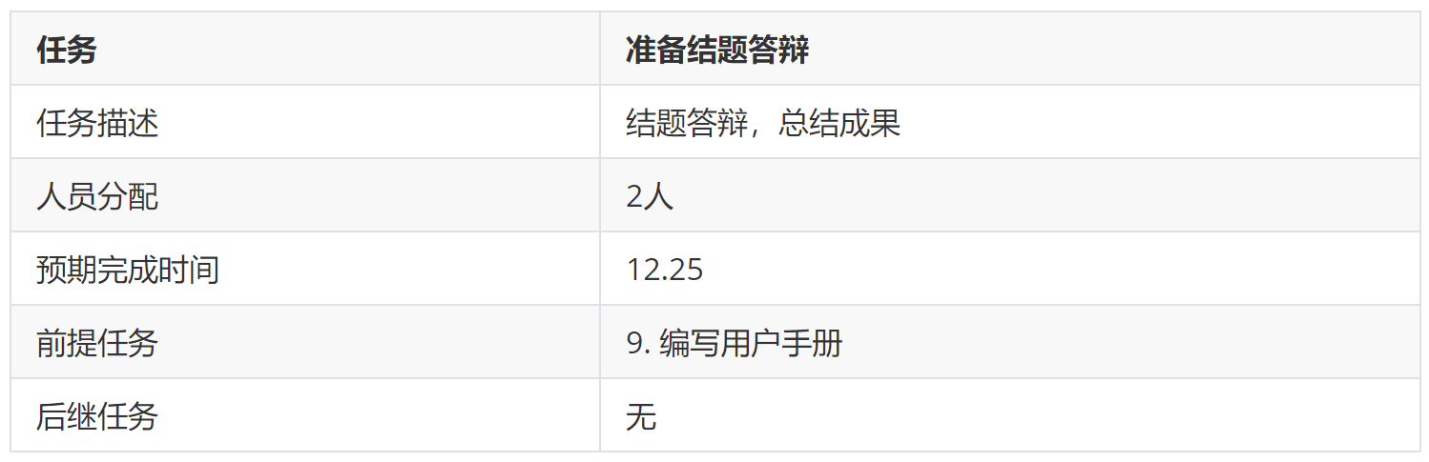
9. 编写用户手册
10. 准备结题答辩

Slide 15
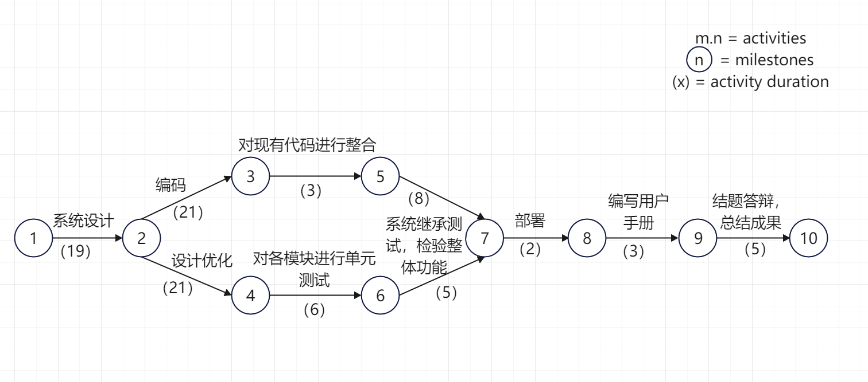
任务依赖
关键路径：1->2->4->6->7->8->9->10

Slide 16
甘特图
需求分析
6人
系统设计
4人
编码
5人
设计优化
5人
整合
3人
单元测试
3人
集成测试
3人
部署
1人
编写用户手册
3人
准备结题答辩
2人
Week
1
2
3
4
5
6
7
8

Slide 17
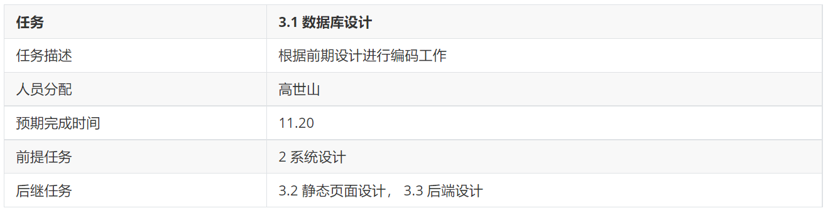
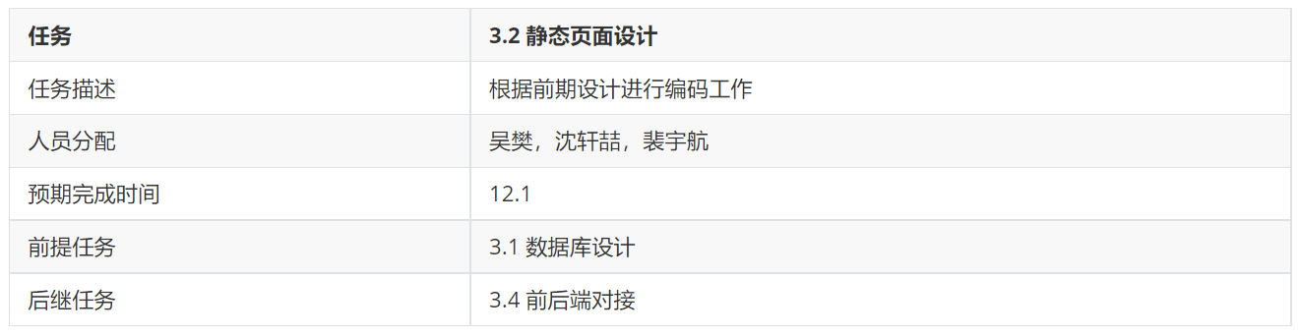
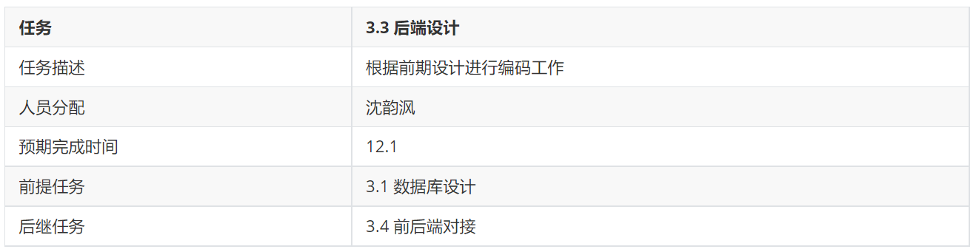
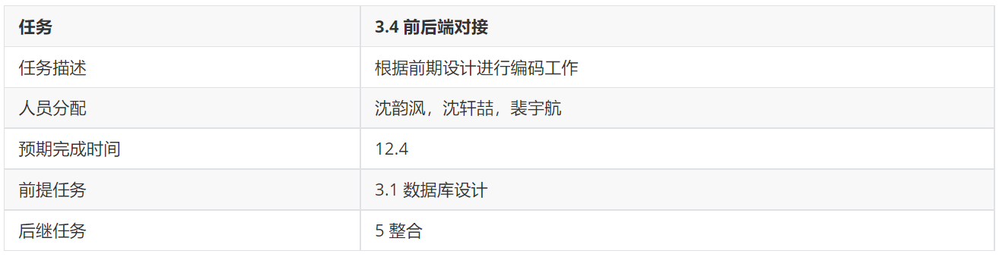
编码工作细化：架构维度

Slide 18
编码工作细化：功能维度
1. 系统基本框架
2. 渔业产业分布信息功能
3. 水产种质资源保护区分布信息功能
4. 渔业贸易数据功能
5. 自主添加或移除图层
6. 数据检索、筛选
7. 导出为图像、表格
8. 管理员注册、登录
9. 管理员增加、修改、删除数据
10. 用户自定义指标呈现产业地图
11. 数字化生产、投资决策辅助
12. 集成
6
2
7
1
3
5
12
8
9
4
10
11
针对从业者需求的新功能

Slide 19
04
现阶段成果

Slide 20
q
目前系统架构
前 端 界 面
数 据 库
后 端
中国工程科技知识中心
农业农村部
官网
国家
统计局

Slide 21
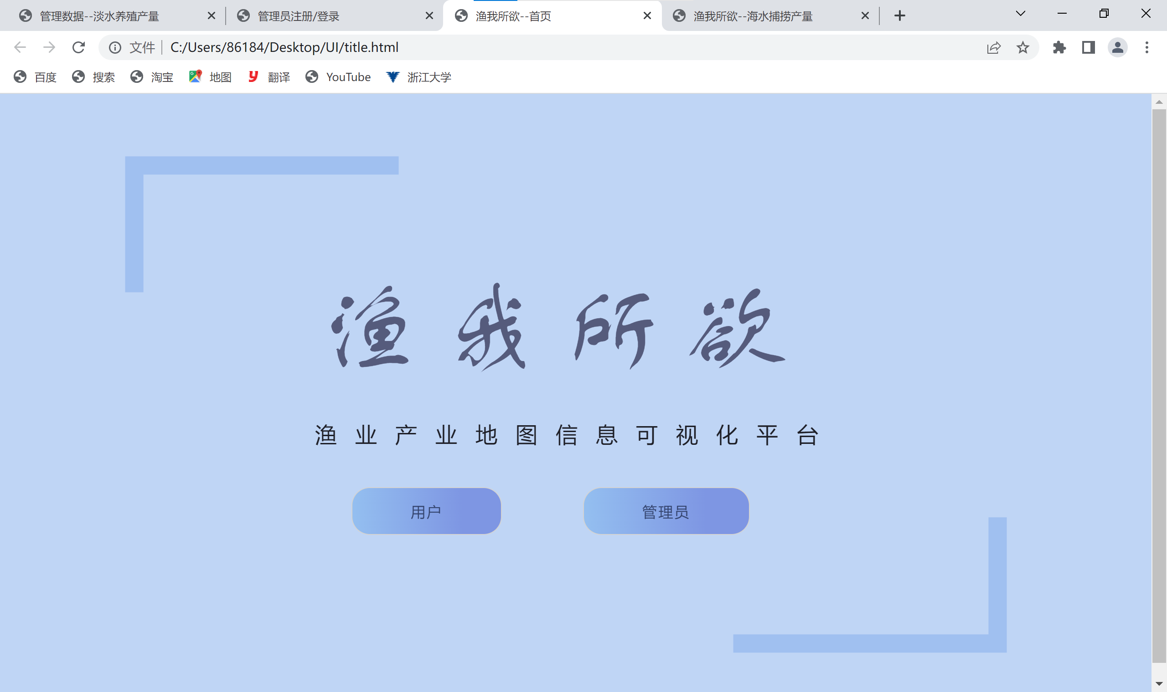
界面：首页

Slide 22
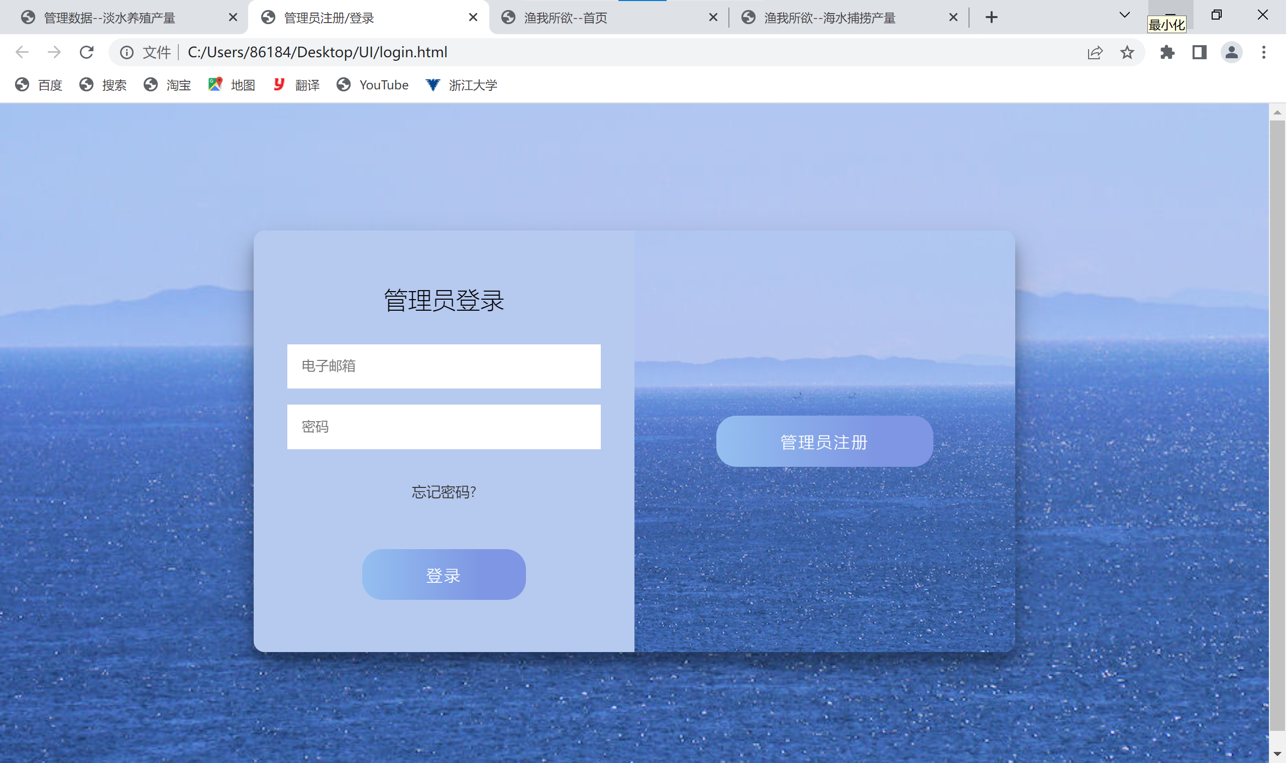
界面：首页 / 管理员登录

Slide 23
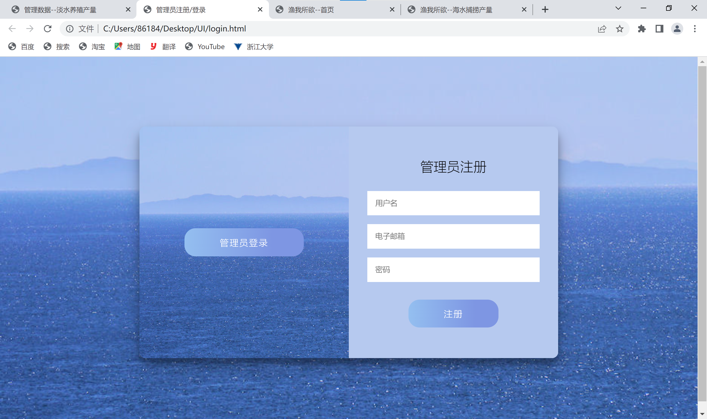
界面：管理员注册

Slide 24
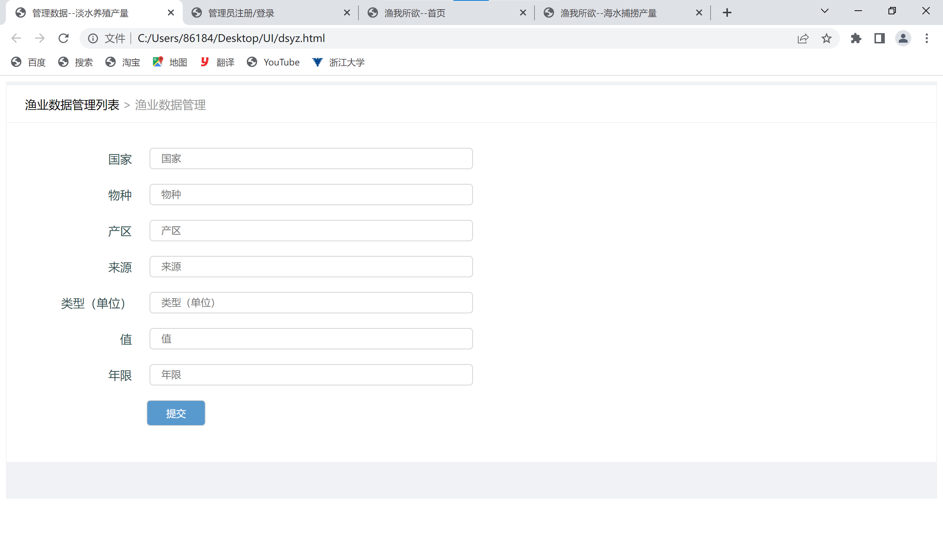
界面：管理员增加数据

Slide 25
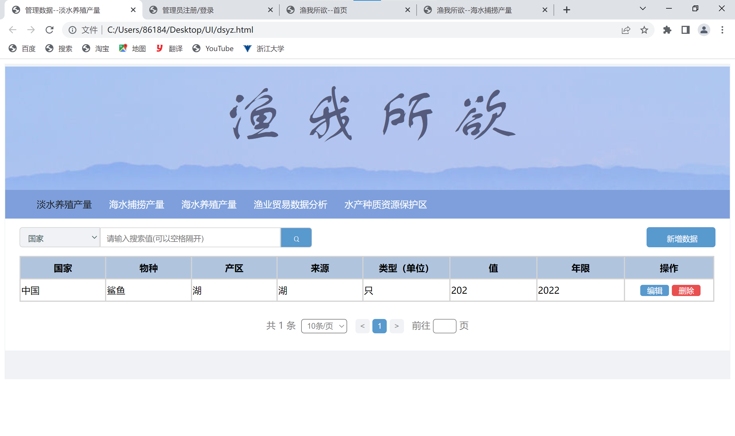
界面：管理员管理数据（删/改）

Slide 26
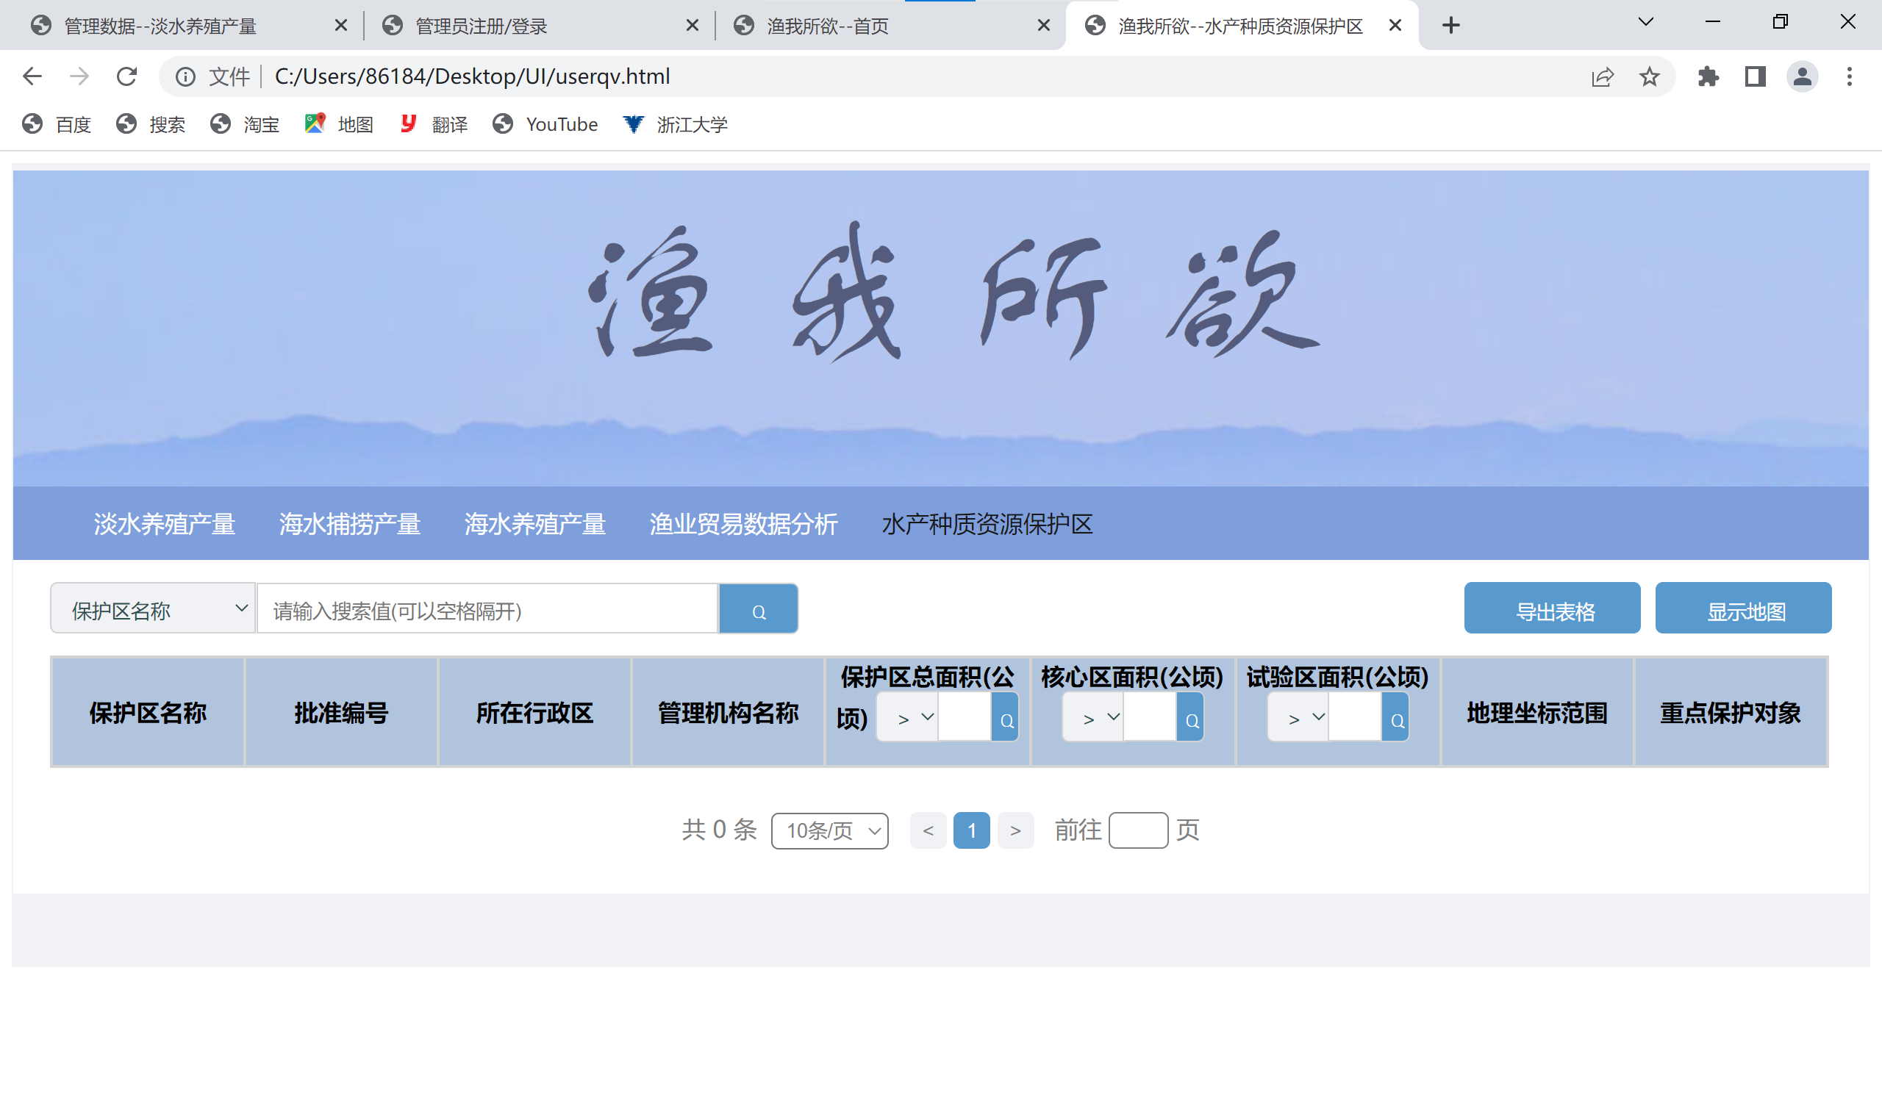
界面：用户查看表格

Slide 27
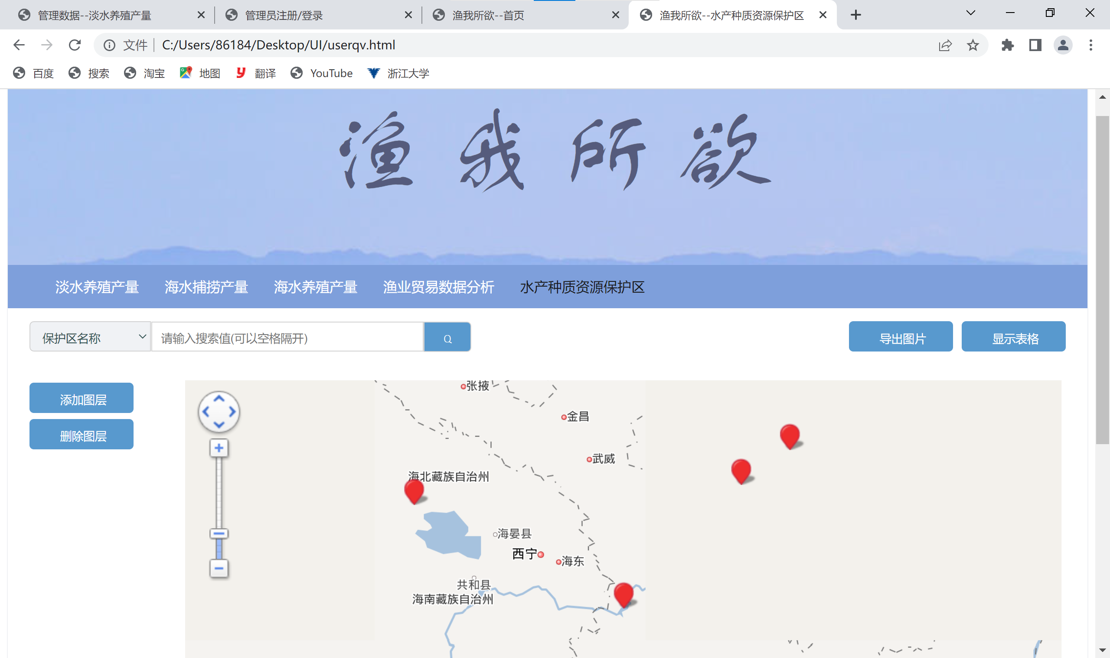
界面：用户查看地图

Slide 28
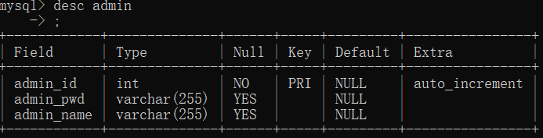
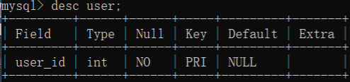
数据库建表信息：admin / user

Slide 29
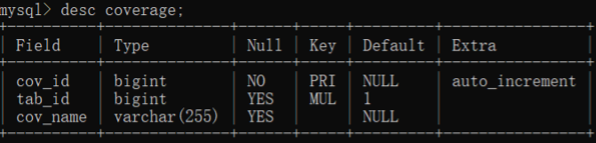
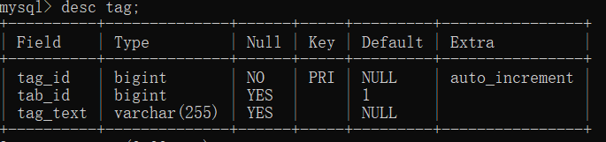
数据库建表信息：coverage / tag

Slide 30
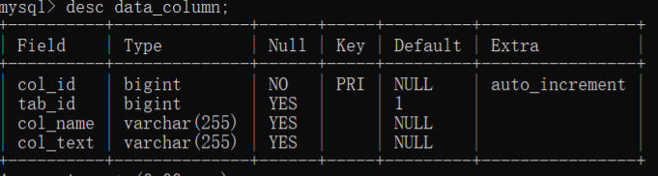
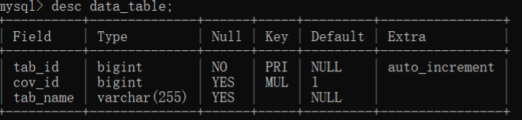
数据库建表信息：data_column / data_table

Slide 31
05
现有问题诊断

Slide 32


先前需求主体不聚焦
聚焦于渔业从业者
在数据源选择上，注重与生产相关的数据
能够支持相关决策服务，但该功能的编码实现需要先完成基本功能（这也需要提高基本功能的开发速度）

Slide 33
编码时间分散，编码合作有难度
规范注释
除每周会议外，各方面编码同学单独进行会议交流，前后端同学定期面对面对接

Slide 34
THANK YOU！
组长：裴宇航 组员：高世山 沈轩喆 沈韵沨 吴樊 应凌凯
汇报人：裴宇航
日期：2022.11.28

